Slide 1
Сравнение точностей математических моделей диффузий инноваций для прогнозирования развития возобновляемой энергии Российской Федерации

Slide 2

Подготовил: Никифоров М.М. студент группы ИВТ-22оз-М
Научный руководитель: Доцент кафедры ВТИСИТ –Куделин А.Г.
Ухтинский государственный технический университет
E-mail: nikiforov1601@yandex.ru

Slide 3
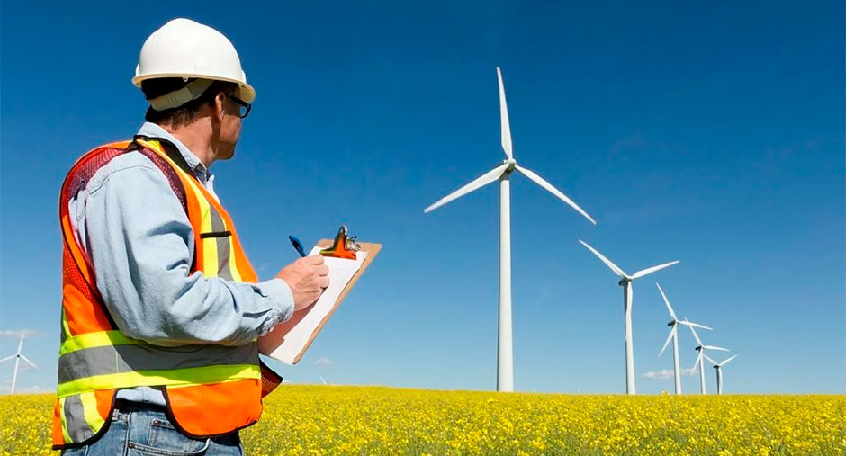
Данный доклад посвящен анализу применимости математических моделей диффузии инноваций Басса и Гомпертца для прогнозирования развития возобновляемых источников энергии на примере ветряных электростанций

Slide 4
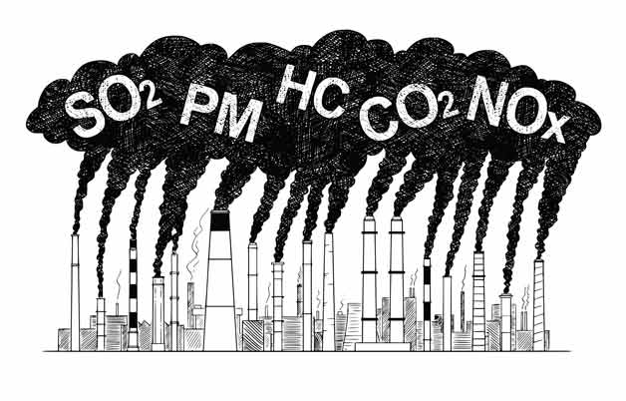
Использование возобновляемых источников энергии (ВИЭ) является основным решением по борьбе с загрязнением окружающей среды и изменением климата

Slide 5
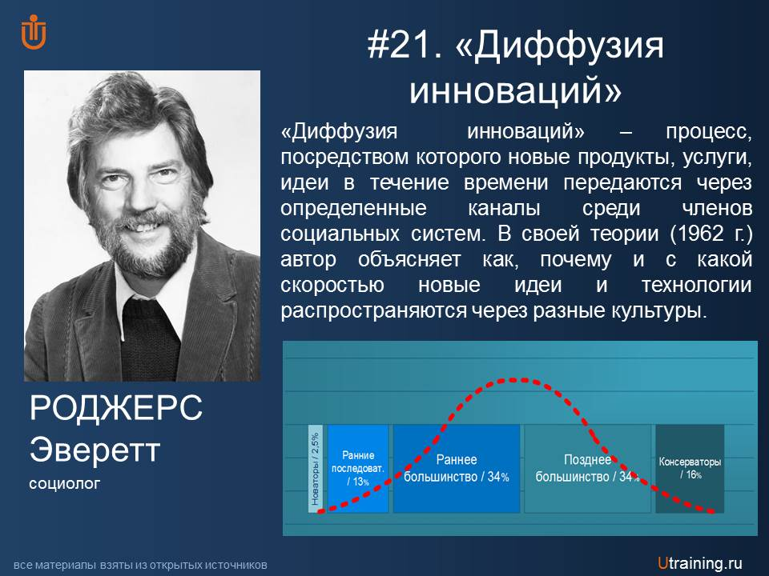
Доля ВИЭ в мировой энергетике увеличивается с каждым годом, и становится актуальным вопрос прогнозирования увеличения данного развития. Для решения этой проблемы будем использовать теорию диффузии инноваций

Slide 6
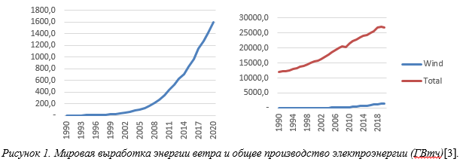
Согласно статистическому обзору мировой энергетики, глобальная тенденция развертывания ветроэнергетики (ВЭ) довольно оптимистична. Тем не менее, доля ВЭ не столь впечатляющая и составляет около 6% от общего производства электроэнергии

Slide 7
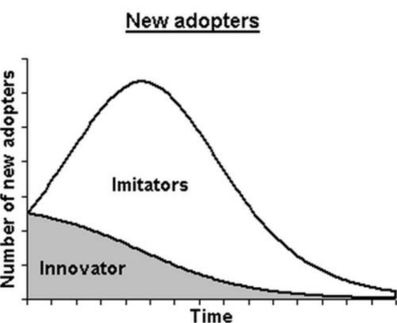

Математическая модель Басса
Суть модели Басса [4] заключается в том, что рост числа потребителей инновационного продукта объясняется двумя категориями:
Те, кто в первую очередь пробуют новый продукт сами - инноваторы;
Те, кто узнает о новом продукте из первой категории - имитаторы.

Slide 8

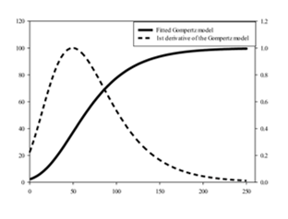
Математическая модель Гомпертца
Это тип математической модели для временных рядов, где рост в начале периода происходит медленнее, чем в конце. Замедление происходит не так быстро, как ускорение

Slide 9
Методика исследования
Набор данных для исследования содержит информацию об общем производстве электроэнергии по странам и регионам, производстве электроэнергии по источникам, установленных мощностях и производстве электроэнергии возобновляемыми источниками, охватывая годы с 1995 до 2020. Были проанализированы пять регионов с производством ветровой электроэнергии свыше 50 ТВтч в год к 2021 году: Европа, Северная Америка, Южная и Центральная Америка, Азиатско-Тихоокеанский регион, весь мир

Slide 10

Данным исследованием проанализируем согласованность моделей. Затем рассчитаем прогноз на период 2016-2020 гг. и оценим согласованность прогноза в соответствии с точными данными.
Результаты представлены в виде сводных таблиц, спрогнозированная модель против факта

Slide 11
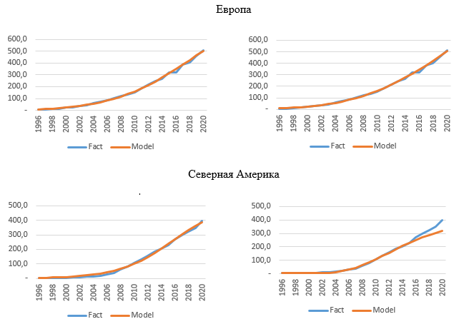

Slide 12
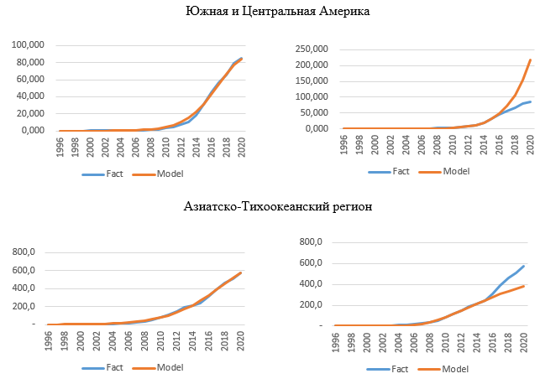

Slide 13
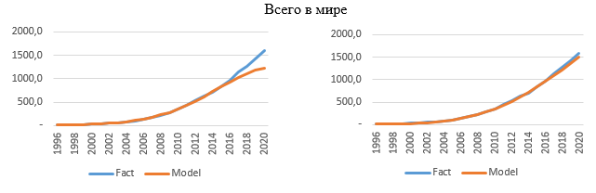

Slide 14
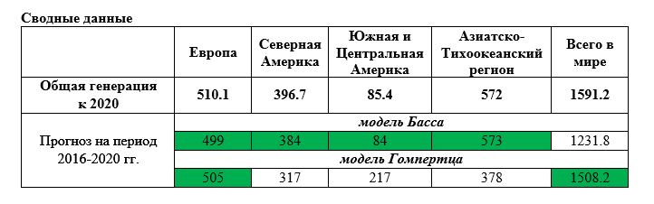

Slide 15

Заключение
Проанализировав согласованность моделей, можно сделать вывод, что модель Басса показала себя более точной практически на каждом из выбранных регионов, ошибка составляем менее пяти процентов от целого значения.
Анализ применимости математических моделей диффузии инноваций Басса и Гомпертца для прогнозирования развития возобновляемых источников энергии на примере ветряных электростанций показывает, что модель Басса является более состоятельной и будет использована для дальнейших исследований как основная.

Slide 16


